Slide 1

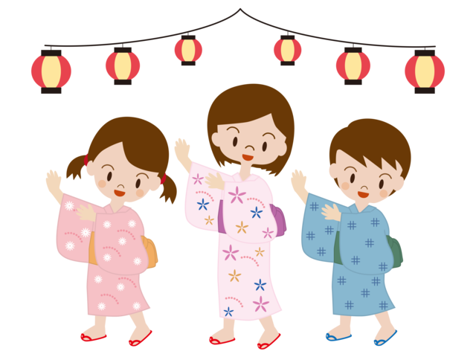
東京国際日本語学院のみなさんへ
平成30年7月吉日
杉七小おやじの会 会長 井上 淳一
杉並第七小学校の盆おどりへ遊びにきませんか？
日本の文化である盆踊り、みんなで楽しく輪になって踊りましょう。
［第35回 杉七盆おどり］のご案内
日本では、夏祭りに地域の人々が集まって「盆おどり」を楽しみます。
日本の民謡（みんよう）と呼ばれる音楽に合わせて、和太鼓（日本のドラム）を叩いたり、輪になって踊ります。
浴衣（ゆかた）という日本の伝統的な夏の着物（きもの）の人も多く見ることができます。
大人から子どもまで一緒に踊りを楽しみ、スナックを食べながら楽しい時を過ごす夏の風物詩（ふうぶつし）です。
日 時 ： 7月14日(土)・15日(日) 16:45 open (17:10 start)
会 場 ： 杉七小学校の校庭（雨の時は、体育館で踊ります）
東京都杉並区阿佐谷南 3–19-2
＜杉七おやじの会のお店＞（スナック提供時間 17:10 ～ 19:30）
「杉七おやじの会」メンバーが盆おどり会場でスナックを提供してます
特製ソース焼きそば 1パック 200 yen
ジャージャー麺（数量限定） 1パック 200 yen
フランクフルト 1本 100 yen
かき氷 1杯 100 yen
ソースせんべい 1パック 100 yen
ラムネ・ジュース 1本 100 yen
人形すくい 1本 100 yen
◎ 出来るだけ 100円玉（コイン）を使ってください。
＜注意すること＞
・杉七おやじの会、スナックの提供時間は17：10～19：30です。
・カバンなどの荷物は自分で持って行動してください。
・飲食は、決められた場所で食べてください。
・食べ終わったあとのゴミは決められたゴミ箱に捨ててください。
＜禁止されていること＞
×自動車、バイク、自転車では来ないでください。
×小学校の中なので、タバコ、アルコールは禁止です。
×食べ物を持ち帰ることはできません。（食中毒を防ぐためです。）

